Slide 1

개인 프로젝트 Simple SNS
- 도서관 리뷰 시스템
<파이썬 프로그래밍>
건설환경공학과 2018112197 이정윤

Slide 2
Simple SNS – 동국 도서관 리뷰 시스템
동국 도서관 리뷰 시스템
도서관에 배치하여 사용
도서관에서 책에 대한 후기가 궁금할 때, 책에 대한 정보를 얻고 싶을 때
도서관을 이용자들 모두가 회원 가입하여 사용 가능
사용자는 리뷰를 작성할 수 있다.
사용자는 리뷰에 댓글을 달 수 있고, 공감/비공감을 할 수 있다.
사용자는 리뷰를 볼 수 있고, 출력 순서는 시간순(최신순), 별점순 중 선택 할 수 있다.
사용자는 책을 추천 받을 수 있다.
사용자는 내 회원정보와 내 글을 볼 수 있고, 로그아웃/회원탈퇴를 할 수 있다.

Slide 3
Simple SNS – 동국 도서관 리뷰 시스템
객체 정보
객체 | 속성 | 메서드 | 메서드 설명
Member(회원) | name(이름) | create_member() | 회원가입
 | nick(닉네임) | member_login() | 로그인
 | pw(비밀번호) | remove_member() | 회원탈퇴
 | review(리뷰글 목록) | show_info | 회원정보 보기

Slide 4
Simple SNS – 동국 도서관 리뷰 시스템
객체 정보
객체 | 속성 | 메서드 | 메서드 설명
Timeline(타임라인) | member (회원) | input_timeline() | 타임라인글 입력
 | writetime (작성시간)
 |  | input_comment() | 댓글 작성
 | booktitle (책 제목)
 | star (별점) | add_good() | 공감 누르기
 | review (리뷰 글)
 |  | add_bad() | 비공감 누르기
 | comment (댓글)
 | good (공감) | print_yourreview() | 본인 글 보여주기
 | bad (비공감)
 |  | show_timeline() | 타임라인 보여주기
 | absnum (게시글 번호)
 |  | print_info() | 타임라인 글 보여주기 틀

Slide 5
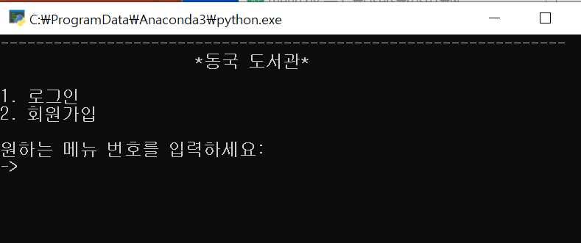
Simple SNS – 동국 도서관 리뷰 시스템
기능설명
메인화면

Slide 6
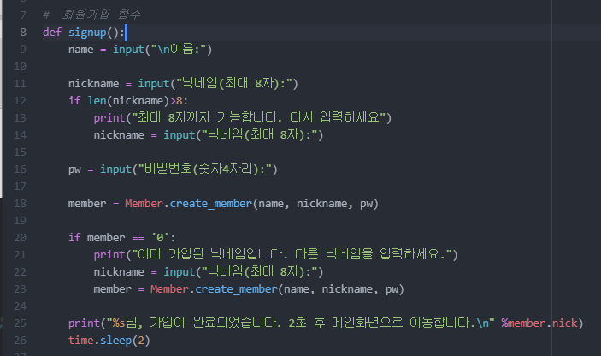
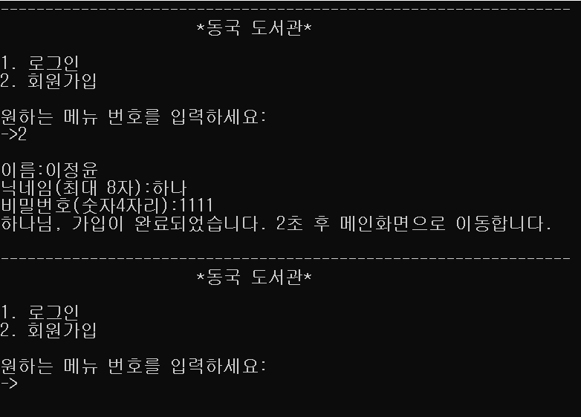
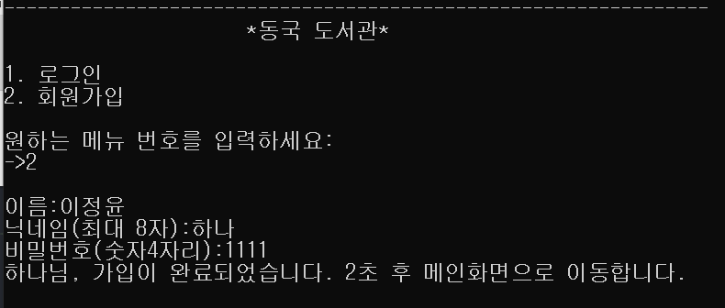
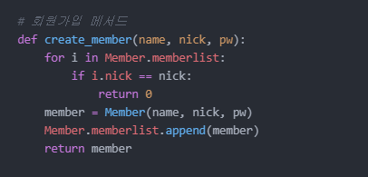
Simple SNS – 동국 도서관 리뷰 시스템
기능설명
메인화면 -> 회원가입

Slide 7
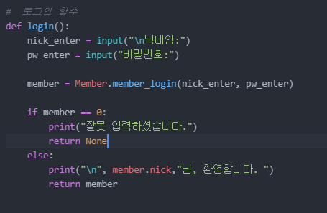
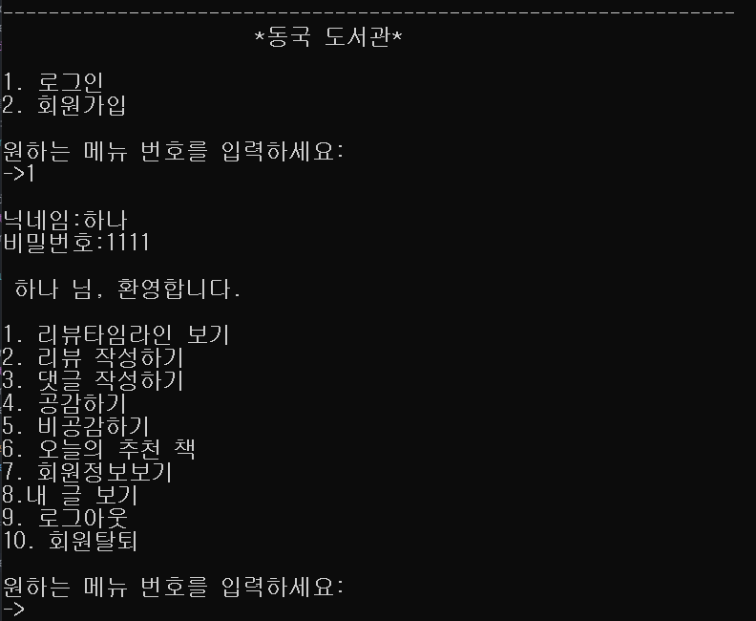
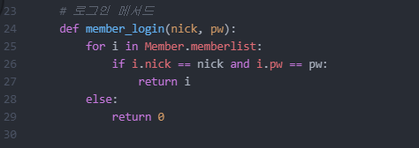
Simple SNS – 동국 도서관 리뷰 시스템
기능설명
메인화면 -> 로그인

Slide 8
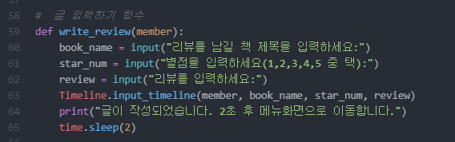
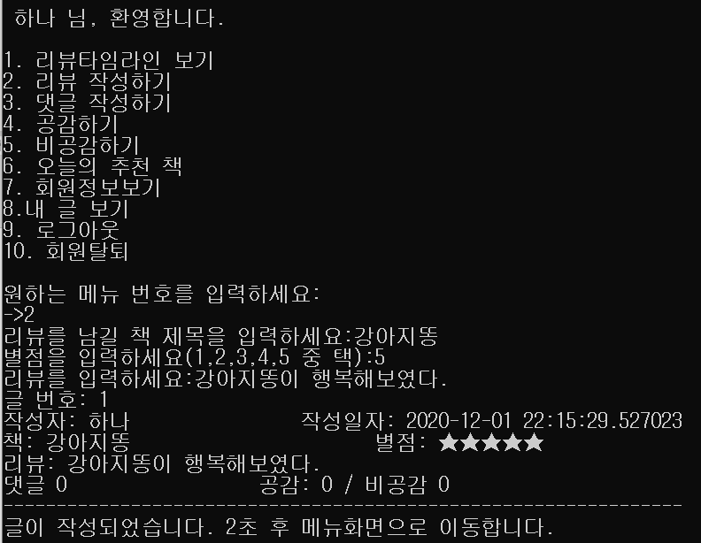
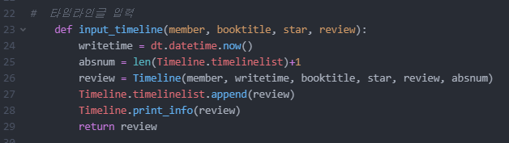
Simple SNS – 동국 도서관 리뷰 시스템
기능설명
회원 메뉴 -> 리뷰 작성하기

Slide 9
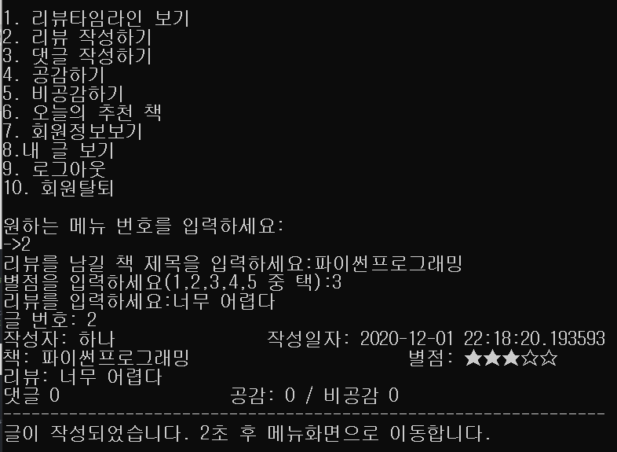
Simple SNS – 동국 도서관 리뷰 시스템
기능설명
회원 메뉴 -> 리뷰 작성하기

Slide 10

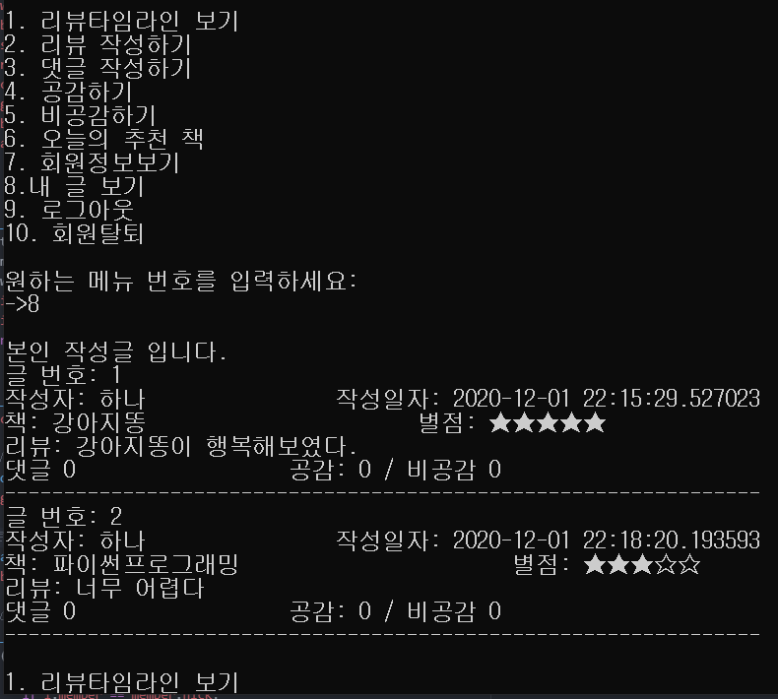
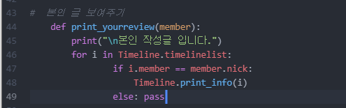
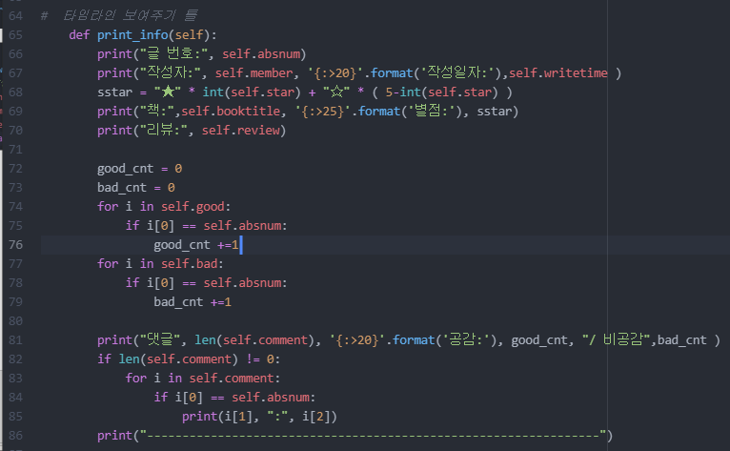
Simple SNS – 동국 도서관 리뷰 시스템
기능설명
회원 메뉴 -> 내 글 보기

Slide 11
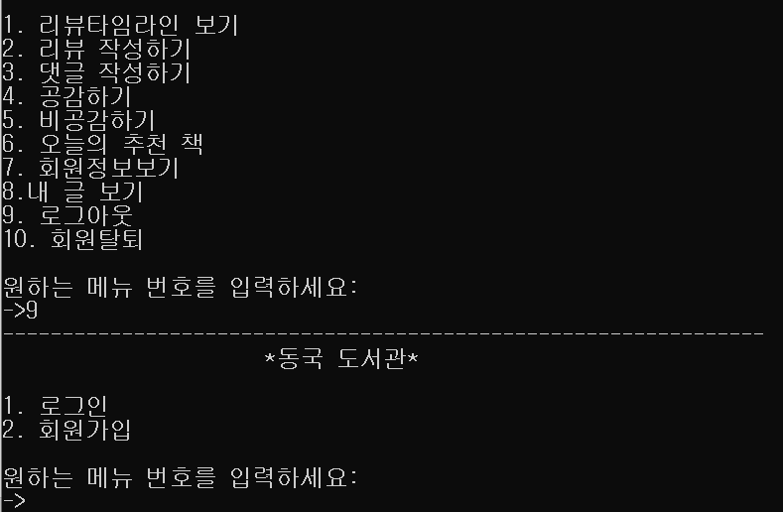
Simple SNS – 동국 도서관 리뷰 시스템
기능설명
회원 메뉴 -> 로그아웃

Slide 12
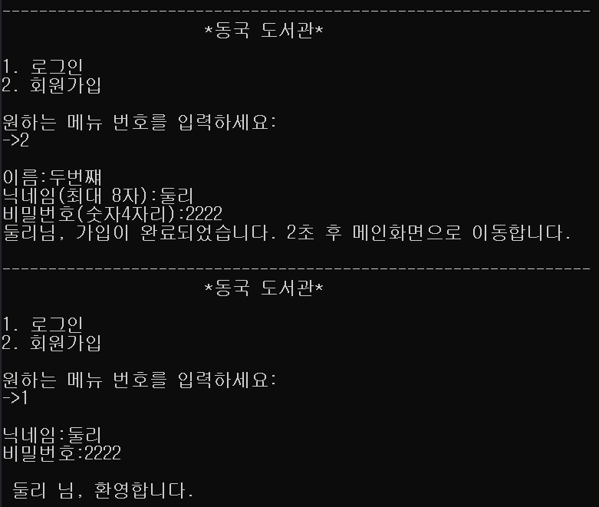
Simple SNS – 동국 도서관 리뷰 시스템
기능설명
메인메뉴 -> 회원가입 및 로그인

Slide 13
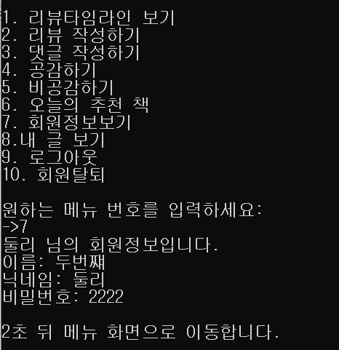
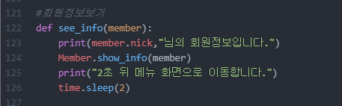
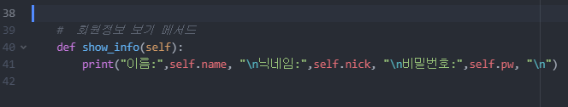
Simple SNS – 동국 도서관 리뷰 시스템
기능설명
회원 메뉴 -> 회원 정보 보기

Slide 14
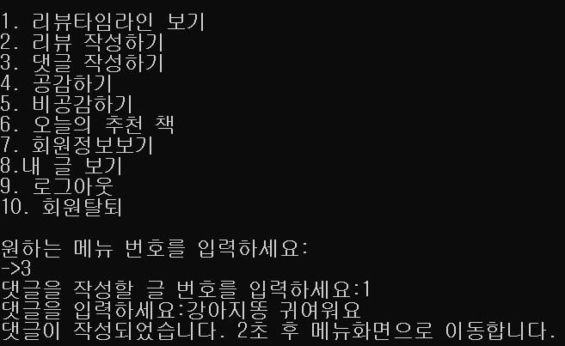
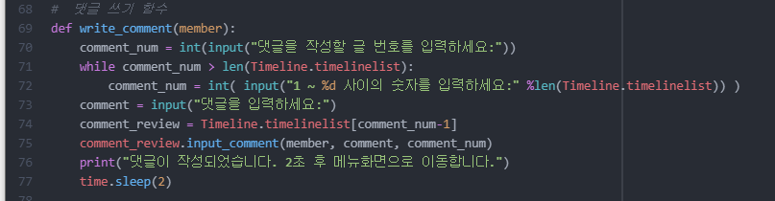

Simple SNS – 동국 도서관 리뷰 시스템
기능설명
회원 메뉴 -> 댓글 작성하기

Slide 15
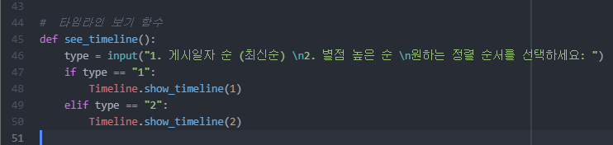
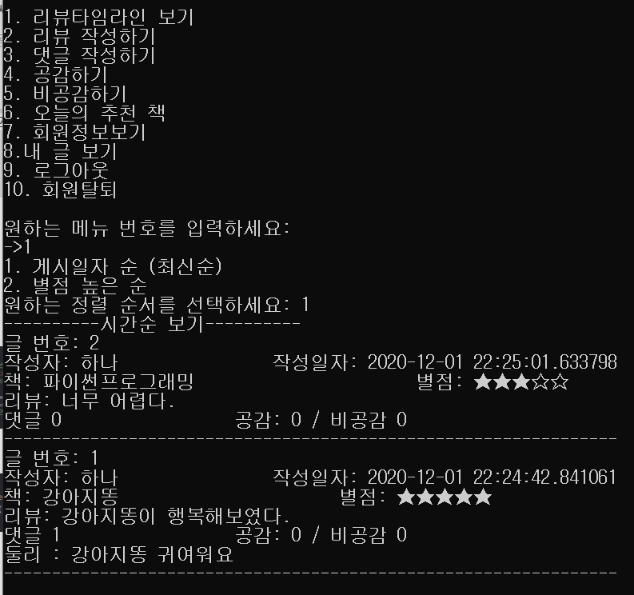
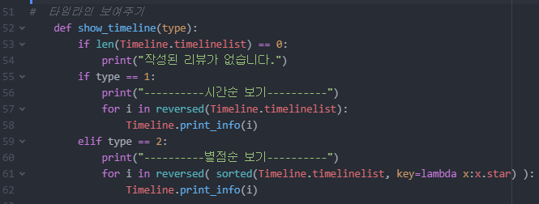
Simple SNS – 동국 도서관 리뷰 시스템
기능설명
회원 메뉴 -> 리뷰 타임라인 보기 (시간순)

Slide 16
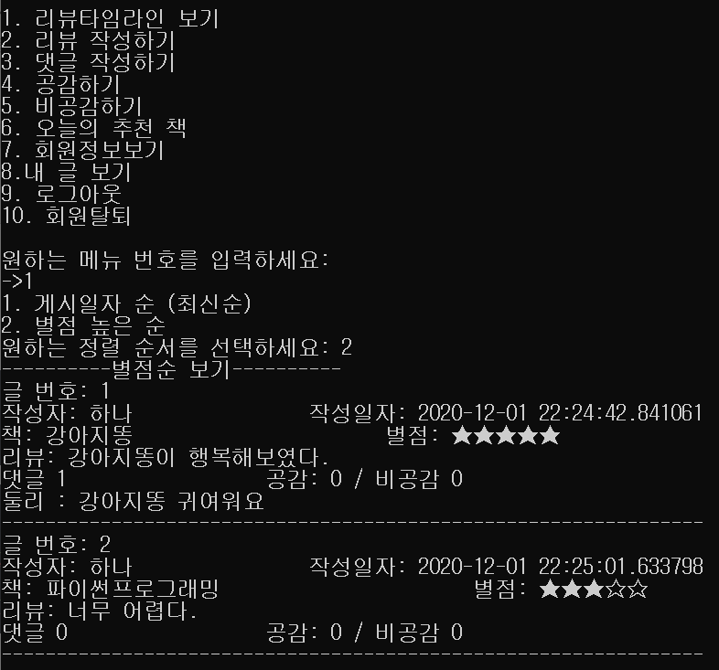
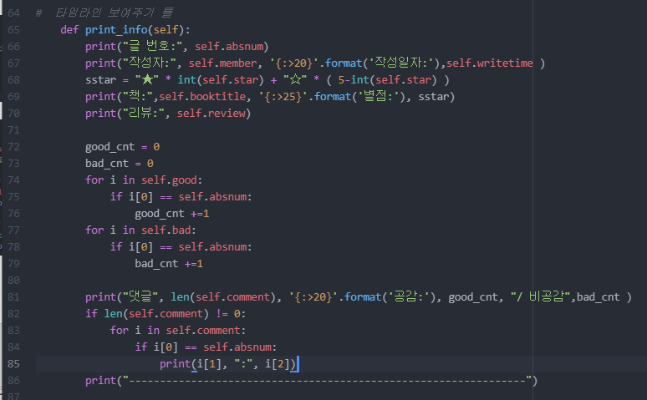
Simple SNS – 동국 도서관 리뷰 시스템
기능설명
회원 메뉴 -> 리뷰 타임라인 보기 (별점순)

Slide 17
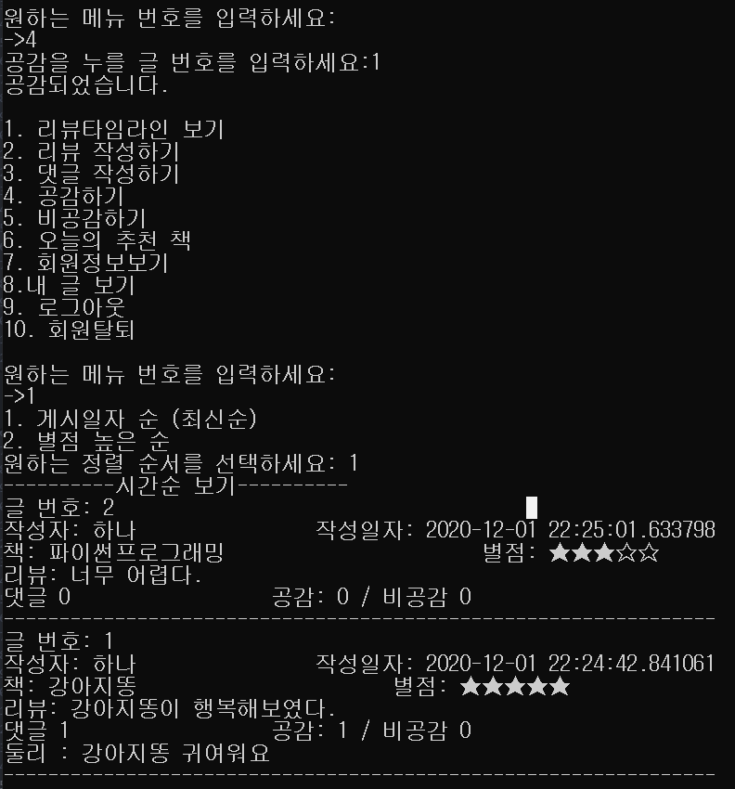
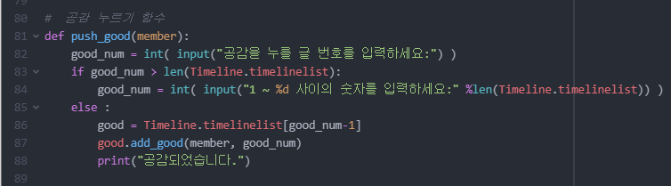
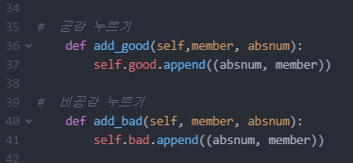
Simple SNS – 동국 도서관 리뷰 시스템
기능설명
회원 메뉴 -> 공감하기

Slide 18
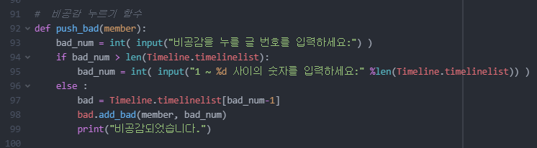
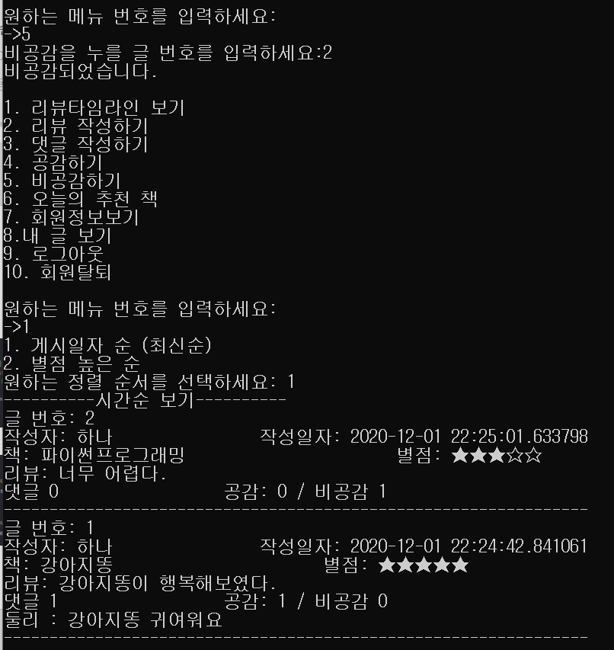
Simple SNS – 동국 도서관 리뷰 시스템
기능설명
회원 메뉴 -> 비공감하기

Slide 19
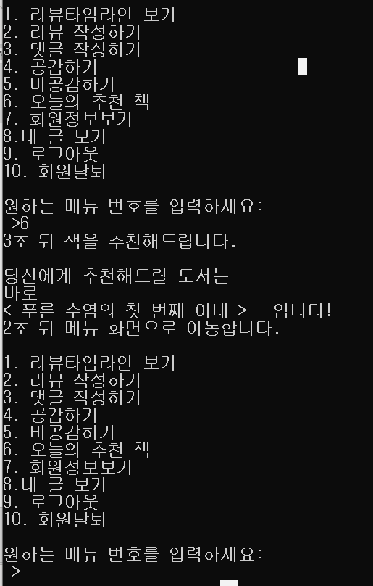
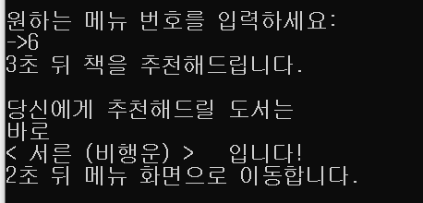
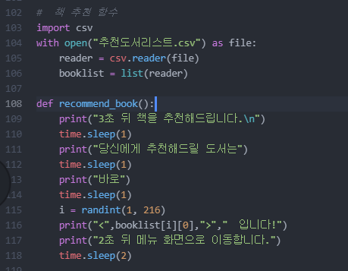
Simple SNS – 동국 도서관 리뷰 시스템
기능설명
회원 메뉴 -> 오늘의 추천 책

Slide 20
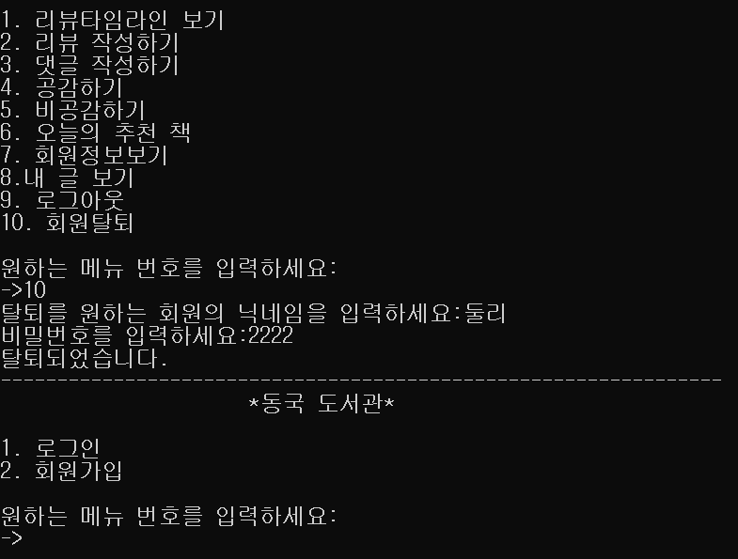
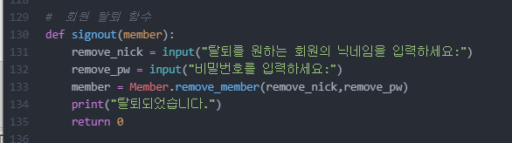
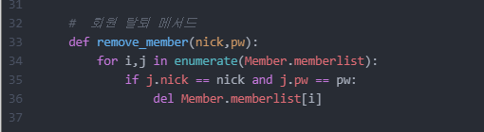
Simple SNS – 동국 도서관 리뷰 시스템
기능설명
회원 메뉴 -> 회원탈퇴

Slide 21
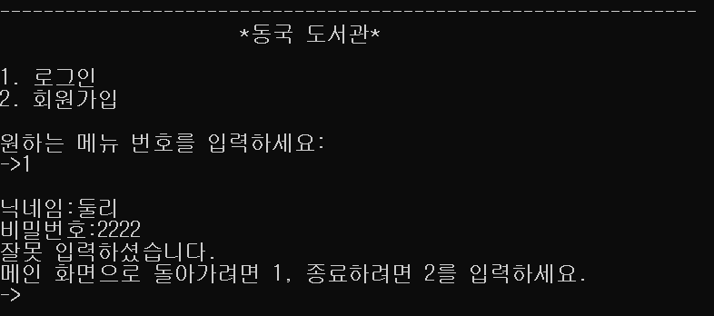
Simple SNS – 동국 도서관 리뷰 시스템
기능설명
회원 메뉴 -> 회원탈퇴

Slide 22
Thank you

